Slide 1
Leiderschap: waar komt het op aan?
Farah Karimi
Comenius leergang leadership in complexity
15 september 2021

Slide 2
wanneer manifesteert zich een leider?
Verandering

Slide 3
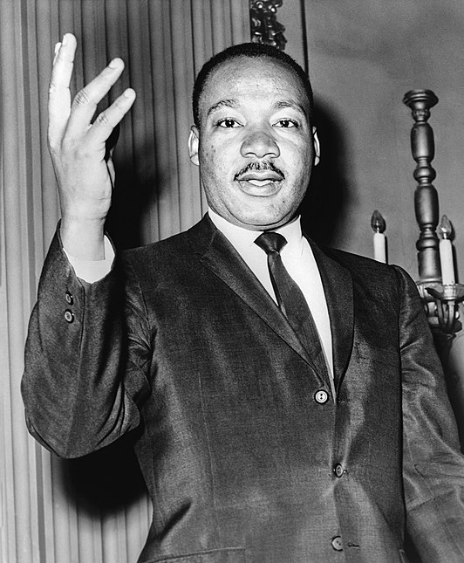
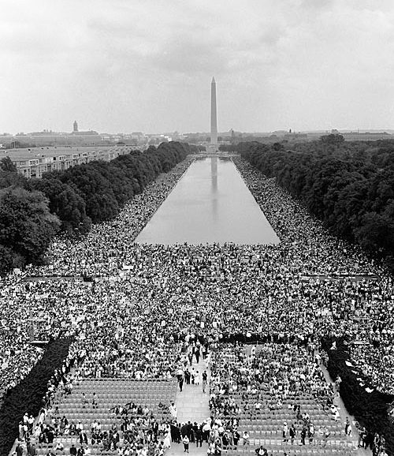
I have a dream!

Slide 4
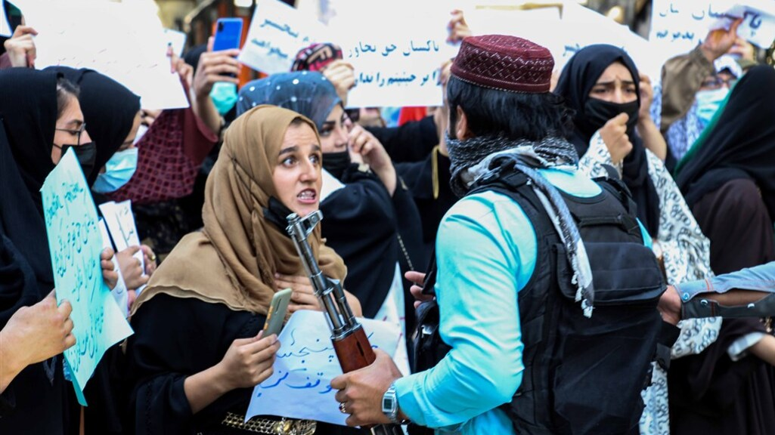
Moed

Slide 5
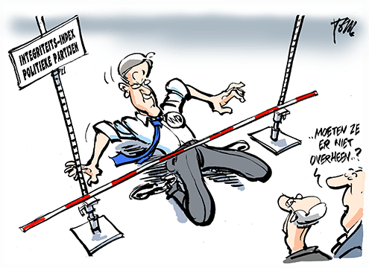
Integriteit

